Slide 1
Erasmus+ Projekt
„ explaining europe –
Entwicklung von (digitalten) Lehr- und Lernmaterialien über Europa“
číslo projektu: 2019-1-DE03-KA229-060092_2

Slide 2
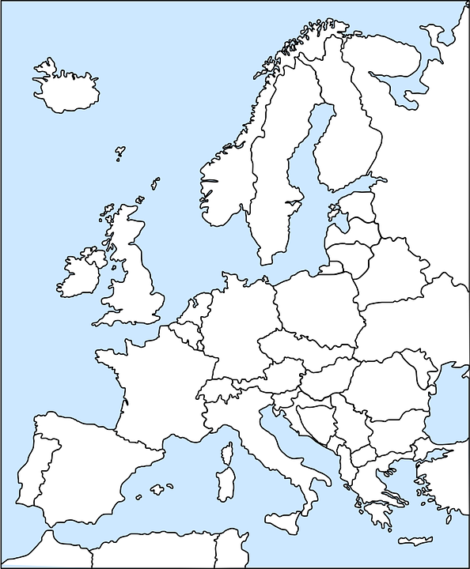
Nezamestnanosť mládeže

Slide 3
Definícia
Nezamestnanosť mládeže:
(veková skupina od 15 do 24 rokov, ktorá je nezamestnaná)
Je rozdelená na:
Dospievajúci (15 - 19 rokov)
Mladí dospelí (20 - 24 rokov)

Slide 4
NEMECKO
… ako ukážková krajina
Ľahší prechod na trh práce
Uľahčenie prístupu na trh práce pomocou:
Získania vysokoškolského vzdelania (viac možností)
Kvalifikačných opatrení
Štatistika

Slide 5
Ľahší prechod na trh práce
...pretože Nemecko je viac zamerané na prax a nie je založené len na teórii ako v iných krajinách

Slide 6
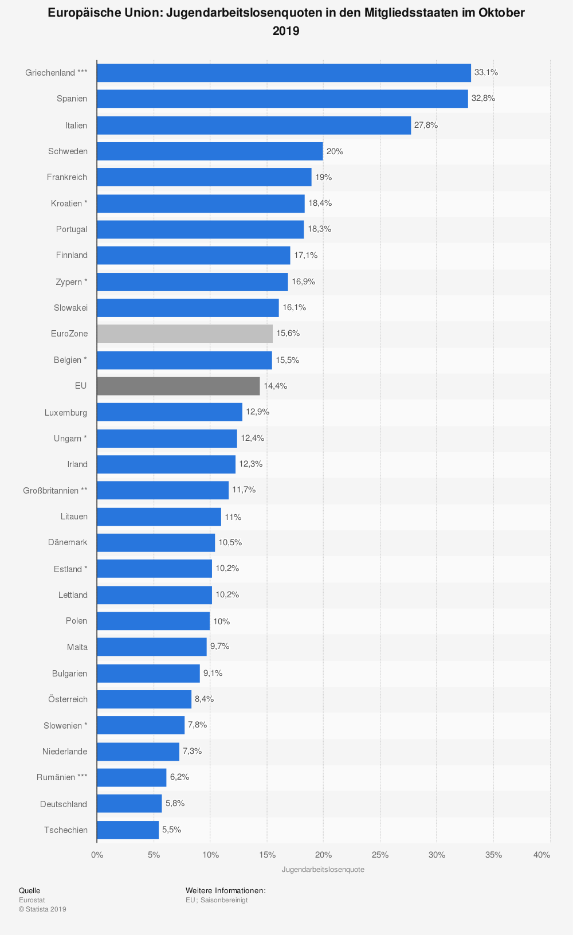
Statistik

Slide 7
POĽSKO
Výnimka zo sociálneho príspevku pre zamestnancov mladších ako 30 rokov
Možnosť poradiť sa s kariérnym poradcom
Podpora flexibilných foriem zamestnania
Štatistika

Slide 8
Výnimka zo sociálneho príspevku pre zamestnancov mladších ako 30 rokov
Nezávislosť mladých ľudí
Ako súčasť poľského národného implementačného plánu záruka pre mladých ľudí
Menej psychického stresu
Časť vedľajších nákladov bude vylúčená

Slide 9
Podpora flexibilných foriem zamestnania
Príklady:
Práca z domu
Práca na objednávku
Práca na čiastočný úväzok
Deľba práce
Skrátenie pracovnej doby
Zbieranie nových skúseností

Slide 10
Možnosť poradiť sa s kariérnym poradcom
Rozhodovanie o výbere povolania
Je to ťažké uskutočniť,
keďže v poľských školách je málo kariérnych poradcov

Slide 11
Statistik

Slide 12
EURÓPSKA ÚNIA
EÚ- záruka pre mládež
EÚ- stratégia zamestnanosti
Erasmus

Slide 13
EÚ - záruka pre mládež
Záruka pre mladých ľudí je:
záväzok všetkých členských štátov EÚ zabezpečiť, aby všetci mladí ľudia do 25 rokov dostali kvalitnú ponuku do štyroch mesiacov po tom, čo sa stali nezamestnanými alebo ukončili svoje vzdelanie.
Iniciatíva v zamestnanosti

Slide 14
Iniciatíva v zamestnanosti
Čo je to?
V regiónoch, kde miera nezamestnanosti mladých ľudí presahuje 25%, môžu mladí ľudia získať aj priamu podporu EÚ
Hlavným zdrojom financovania realizácie záruky pre mladých

Slide 15
EÚ- stratégia zamestnanosti
Cieľ:
vytvoriť viac lepších pracovných miest v celej EÚ
Podpora takzvaného Výboru pre zamestnanosť
Uskutočňuje sa prostredníctvom európskeho semestra

Slide 16
ERASMUS
„Erasmus je podporný program Európskej únie, ktorý bol spustený v roku 1987 ako výmenný program pre študentov.“
Jeden z cieľov: - znížiť nezamestnanosť, najmä nezamestnanosť mladých ľudí
2014: Premenovanie na „Erasmus +“

Slide 17
Prieskum
Už ste niekedy počuli o stratégii riešenia?
Bojíte sa stať nezamestnaným?
Cítite sa viac informovaní o nezamestnanosti mladých ľudí prostredníctvom tejto prezentácie?
Mali ste už nejaké skúsenosti s jedným z programov EÚ?

